Slide 1

Поняття, предмет та система земельного права України
Тема 1
© Олександр Бондар, 2025

Slide 2
Основні питання теми
Передумови формування земельного права України. Роль земельного права у здійсненні земельної реформи.
Предмет і методи правового регулювання в земельному праві.
Поняття земельного права як галузі права та його функції.
Принципи земельного права: поняття, система, еволюція.
Система земельного права.
Співвідношення земельного права із суміжними галузями права.
Земельне право як юридична наука та навчальна дисципліна.

Slide 3
Основна навчальна література
Земельне право : підручник. 3-тє вид., доп. і перероб.; за ред. М.В. Шульги. Харків: Юрайт, 2023. 592 с.
Земельне право : підручник / М.В. Шульга, Н.О. Багай, В.І. Гордєєв та ін.; за ред. М.В. Шульги. Харків: Право, 2013. 520 с.
Земельне право України : Академічний курс / В.І. Семчик, П.Ф. Кулинич, М.В. Шульга. Київ : Видавн. дім «Ін Юре», 2008. 600 с.
Земельне право України : підручник / За ред. І.І. Каракаша і Т.Є. Харитонової. Одеса : Юридична література, 2017. 588 с.
Мірошниченко А.М. Земельне право України : підручник. Київ : Правова єдність, 2013. 512 с.
Земельне право України : навчальний посібник / За заг. ред. Мироненко В.П. Київ : Алерта, 2018. 350 с.
Земельне право: навчальний посібник / О.Г. Боднарчук, К.М. Васьківська, А.П. Гаврілишин. Ірпінь : Університет ДФС, 2021. 446 с.

Slide 4

«Землевпорядний вісник»
Науково-виробничий журнал під егідою Державної служби України з питань геодезії, картографії та кадастру

Slide 5


Slide 6
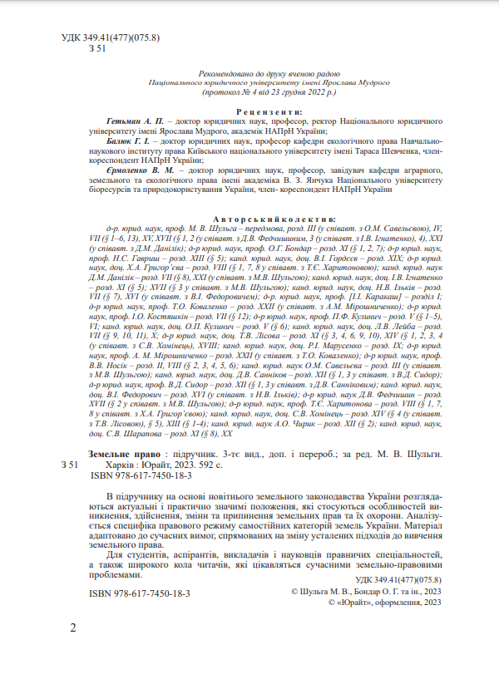

Slide 7
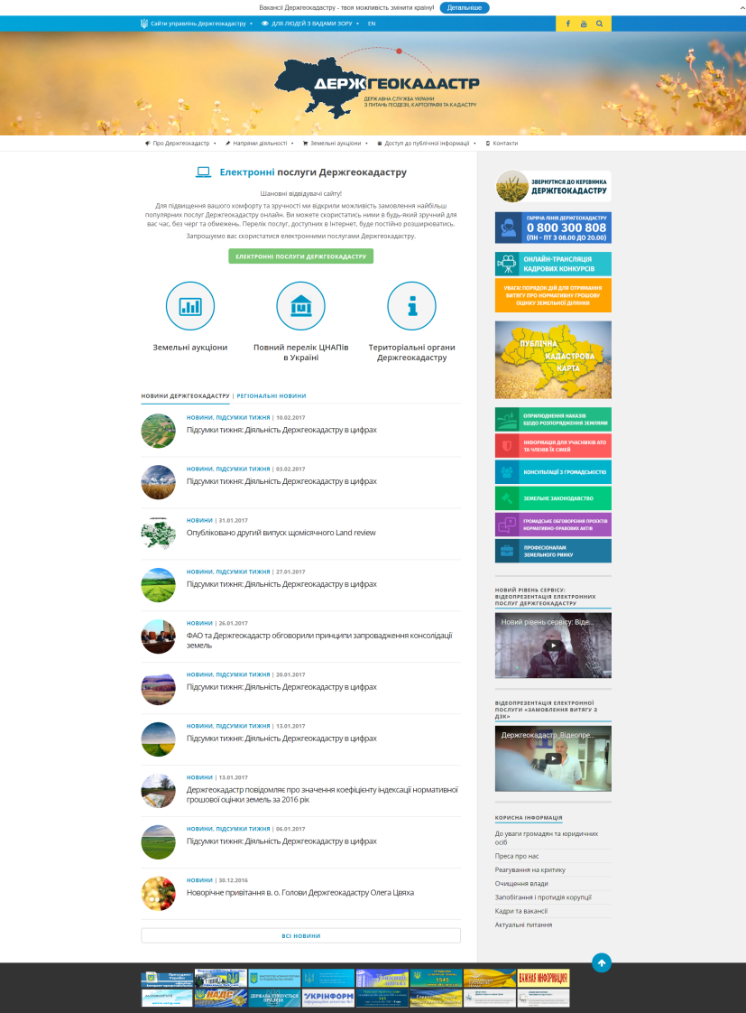
Офіційний сайт Державної служби України з питань геодезії, картографії та кадастру
http://land.gov.ua/

Slide 8
Передумови формування земельного права як галузі
суттєві зміни у соціально-економічному житті країни (проведення комплексної економічної, зокрема, й аграрної, реформи);
необхідність проведення кардинальних змін у земельному ладі держави та їх належного правового забезпечення;
законодавче закріплення принципів вільного підприємництва та поява на цій основі значної кількості різних організаційно-правових форм господарювання

Slide 9
Передумови формування земельного права
підвищення ролі права у забезпеченні раціонального використання та охорони землі та інших природних ресурсів;
необхідність правового забезпечення подолання негативних наслідків Чорнобильської катастрофи;
нарощування негативних тенденцій щодо стану земель в Україні, у тому числі земель сільськогосподарського призначення;
євроінтеграційні процеси.

Slide 10
КОНСТИТУЦІЯ УКРАЇНИ
(преамбула)
Верховна Рада України від імені Українського народу - громадян України всіх національностей,
виражаючи суверенну волю народу,
спираючись на багатовікову історію українського державотворення і на основі здійсненого українською нацією, усім Українським народом права на самовизначення…
піклуючись про зміцнення громадянської злагоди на землі України та підтверджуючи європейську ідентичність Українського народу і незворотність європейського та євроатлантичного курсу України…
приймає цю Конституцію - Основний Закон України.

Slide 11
ЗАКОН УКРАЇНИ
Про внесення змін до Конституції України (щодо стратегічного курсу держави на набуття повноправного членства України в Європейському Союзі та в Організації Північноатлантичного договору)
від 07 лютого 2019 р. № 2680-VIII
2. Пункт 5 частини першої статті 85 викласти в такій редакції:
"5) визначення засад внутрішньої і зовнішньої політики, реалізації стратегічного курсу держави на набуття повноправного членства України в Європейському Союзі та в Організації Північноатлантичного договору".
3. Статтю 102 доповнити частиною третьою такого змісту:
"Президент України є гарантом реалізації стратегічного курсу держави на набуття повноправного членства України в Європейському Союзі та в Організації Північноатлантичного договору".

Slide 12
УГОДА ПРО ПАРТНЕРСТВО І СПІВРОБІТНИЦТВО
між Україною і Європейськими Співтовариствами та їх державами-членами
(Угоду ратифіковано Законом України № 237/94-ВР від 10.11.94)
Дата підписання: 14.06.1994
Дата ратифікації: 10.11.1994
Дата набуття чинності: 01.03.1998
Дата втрати чинності: 01.09.2017

Slide 13
УГОДА ПРО АСОЦІАЦІЮ
між Україною, з однієї сторони, та Європейським Союзом, Європейським співтовариством з атомної енергії і їхніми державами-членами, з іншої сторони
(Угоду ратифіковано Законом України № 1678-VII від 16.09.2014)
ЗАКОН УКРАЇНИ
Про ратифікацію Угоди про асоціацію між Україною, з однієї сторони, та Європейським Союзом, Європейським співтовариством з атомної енергії і їхніми державами-членами, з іншої сторони
(Відомості Верховної Ради України, 2014, № 40, ст.2021)

Slide 14
УГОДА ПРО АСОЦІАЦІЮ
Розділ V Економічне та галузеве співробітництво
Глава 6 Навколишнє середовище
Стаття 360.
Сторони розвивають і зміцнюють співробітництво з питань охорони навколишнього середовища й таким чином сприяють реалізації довгострокових цілей сталого розвитку і зеленої економіки. Передбачається, що посилення природоохоронної діяльності матиме позитивні наслідки для громадян і підприємств в Україні та ЄС, зокрема, через покращення системи охорони здоров’я, збереження природних ресурсів, підвищення економічної та природоохоронної ефективності, інтеграції екологічної політики в інші сфери політики держави, а також підвищення рівня виробництва завдяки сучасним технологіям.

Slide 15
Поняття земельної реформи
врегульована спеціальним земельним законодавством система
організаційних, економічних, екологічних, науково-технічних, землевпорядних та державно-правових заходів,
спрямованих на докорінне перетворення та вдосконалення земельних правовідносин відповідно до вимог Концепції сталого розвитку для забезпечення публічних і приватних земельних потреб та інтересів.

Slide 16
Ключові вектори сучасної земельної реформи
Економічний
Екологічний
Нормативний (правотворчий)
Інституційно-функціональний

Slide 17
Основні напрями земельної реформи в Україні
забезпечення багатоманітності та рівноправності форм власності на землю;
забезпечення багатоманітності організаційно-правових форм господарювання на землі;
забезпечення раціонального використання та ефективної охорони земель;
формування ринку земельних ресурсів;
модернізація системи публічного управління у поземельній сфері ;
охорона земель як специфічних цілісних екосистем (ландшафтів);
гарантування та захист прав суб’єктів земельних правовідносин.

Slide 18
Предмет земельного права
Предметом земельного права є земельні правовідносини.
Ст. 2 ЗК України: земельні відносини – це суспільні відносини щодо володіння, користування і розпорядження землею.
земельні правовідносини – це виникаючі на основі норм земельного права індивідуалізовані вольові суспільні зв’язки між особами, що є носіями суб’єктивних прав і юридичних обов’язків, об’єктом яких прямо чи опосередковано є земля, що спрямовані на раціональне використання, охорону та відтворення земель.

Slide 19
Суб'єкти земельних правовідносин
Український народ
Фізичні особи (громадяни України, іноземці та особи без громадянства)
Юридичні особи (зокрема, й іноземні)
Органи місцевого самоврядування
Органи державної влади
Територіальні громади
Держава Україна
Іноземні держави

Slide 20
Об'єкти земельних правовідносин
Землі в межах території України
Окремі категорії земель
Окремі індивідуально визначені земельні ділянки
Права на земельні ділянки, у тому числі права на земельні частки (паї)

Slide 21
Методи земельного права
встановлені чи санкціоновані державою способи та засоби правового впливу на волю та поведінку суб’єктів земельних правовідносин, за допомогою яких встановлюються їх права та обов’язки, характер взаємовідносин між суб’єктами, правові засоби впливу у випадку порушення наданих прав та обов’язків

Slide 22
Види методів земельного права
імперативний (включає методи владних приписів та заборон);
диспозитивний (включає рекомендаційний, заохочувальний, санкціонований та делегований методи (метод автономних рішень)).

Slide 23
Поняття земельного права як галузі права
Земельне право як галузь права – це система земельно-правових норм, що регулюють правовідносини щодо використання, відтворення та охорони земель, захисту прав і законних інтересів суб’єктів земельних відносин та дотримання встановленого земельного правопорядку у державі.

Slide 24
Наукові погляди на місце земельного права у системі права України
Втратило самостійність у зв'язку із розщепленням предмета регулювання
Є підгалуззю екологічного права
Є підгалуззю природоресурсного права
Є самостійною галуззю права
Є галуззю права, яка регулює не лише земельні, але й інші природноресурсні відносини

Slide 25
Функції земельного права
основні напрями правового впливу норм цієї галузі на земельні правовідносини
Спеціально-юридичні | Загальносоціальні
Регулятивна статична | Економічна Політична
Регулятивна динамічна | Екологічна Організаційна
Охоронна | Інформаційна Орієнтаційна
Превентивно-виховна | Оціночна Гуманістична
Превентивно-стимулююча | Пізнавальна

Slide 26
Принципи земельного права
вихідні засади, ідеї, положення, що:
1) характеризуються універсальністю, загальною значущістю та вищою імперативністю;
2) визначають загальну спрямованість і найбільш суттєві риси правового регулювання земельних відносин та тенденції його розвитку

Slide 27
Система принципів земельного права
Загальноправові
Міжгалузеві
Галузеві
Принципи окремих інститутів

Slide 28
Конституційні принципи земельного права
Пріоритету інтересів Українського народу як суб'єкта права власності на землю (ст. 13 Конституції України)
Забезпечення правового режиму землі як основного національного багатства, що перебуває під особливою охороною держави (ст. 14).
Гарантування права власності на землю (ст. 14).

Slide 29
Галузеві принципи земельного права (ст. 5 Земельного кодексу України)
поєднання особливостей використання землі як територіального базису, природного ресурсу і основного засобу виробництва;
забезпечення рівності права власності на землю громадян, юридичних осіб, територіальних громад та держави;
невтручання держави в здійснення громадянами, юридичними особами та територіальними громадами своїх прав щодо володіння, користування і розпорядження землею, крім випадків, передбачених законом;
забезпечення раціонального використання та охорони земель;
забезпечення гарантій та захисту прав на землю;
пріоритету вимог екологічної безпеки.

Slide 30
Галузеві принципи земельного права
Цільового використання земель
Встановлення особливого правового режиму земель
Пріоритетності використання земель для сільськогосподарських потреб
Здійснення державного, самоврядного та громадського контролю за використанням та охороною земель
Платності використання земель
Поєднання заходів економічного стимулювання та юридичної відповідальності в поземельній сфері

Slide 31
Система земельного права
Науково обґрунтоване послідовне розміщення земельно-правових інститутів, що складаються з певних множин земельно-правових норм, які регулюють однорідні, відносно відособлені цілісні групи земельних відносин

Slide 32
Система земельного права
Загальна частина
Особлива частина

Slide 33
Інститути Загальної частини
Права власності та інших речових прав на землю;
Права землекористування, у тому числі на умовах оренди;
Правового регулювання ринкового обігу земель;
Правового забезпечення земельної реформи;
Правового регулювання публічного управління у галузі використання та охорони земель;
Плати за землю;
Правової охорони земель;
Юридичної відповідальності за порушення земельного законодавства;
Земельного процесу.

Slide 34
Інститути Особливої частини
Правового режиму земель сільськогосподарського призначення;
Правового режиму земель житлової та громадської забудови;
Правового режиму земель природно-заповідного фонду та іншого природоохоронного призначення;
Правового режиму земель оздоровчого призначення;
Правового режиму земель рекреаційного призначення;
Правового режиму земель історико-культурного призначення;
Правового режиму земель лісогосподарського призначення;
Правового режиму земель водного фонду;
Правового режиму земель промисловості, транспорту, електронних комунікацій, енергетики, оборони та іншого призначення.

Slide 35
Співвідношення із суміжними галузями
Конституційне право
Екологічне право
Природоресурсне право
Цивільне право
Аграрне право
Адміністративне право
Фінансове право
Кримінальне право
Процесуальні галузі

Slide 36
Земельне право як галузь науки
це система знань, теорій, концепцій, поглядів тощо стосовно закономірностей функціонування та розвитку правового регулювання земельних відносин, земельного права як галузі права та земельного законодавства, тлумачення земельно-правових норм, результатів аналізу й узагальнення практики їх застосування

Slide 37
Предмет науки земельного права
історія виникнення, становлення та розвитку правового регулювання земельних відносин як в Україні, так і за кордоном;
аграрна, земельна, екологічна політика Української держави як ідейна і організаційна основа розвитку земельного права;
норми сучасного земельного права;
земельні відносини як предмет земельно-правового регулювання;
судова, адміністративна практика застосування земельно-правових норм;
взаємодія норм земельного права з нормами суміжних галузей права;
сучасний стан правового регулювання земельних відносин у зарубіжних країнах;
тенденції розвитку земельно-правового регулювання в Україні зокрема та в світі загалом.

Slide 38
Земельне право як навчальна дисципліна
це викладена в певній системі та послідовності на базі поєднання теорії і практики правового регулювання інформація про основні положення науки земельного права з метою їх успішного засвоєння студентами.

